Slide 1

Task 14
21.01.2016, Team rot
BFH Medizininformatik

Slide 2
Agenda
Live Demo
Persönliche Beiträge
Gewonnene Erkenntnisse

Slide 3
Live Demo
Notes:
Login
Infopage
Ändern, speichern, zurück
Medi DailyView
Hinzufügen, speichern, zurück
Medi Liste
State wechseln, zurück
Logout – Login
Infopage
Medi Daily View
Medi Liste
Löschen, zurück
Random GIF

Slide 4
Persönliche Beiträge
Rea
LoginValidator
Infopage
MedicamentList
MedicamentManager
UserManager
Einbindung in GUI
Notes:
Verarbeitung, Abspeichern und Einlesen der Usereingabe
MedicamentList, Infopage
Link zwischen Usereingaben und Applikationslogik
Methoden zum aufrufen der verschiedenen Klassen und deren Funktionen bei Userinteraktionen, wie EnterView, Remove & Save clickevents

Slide 5
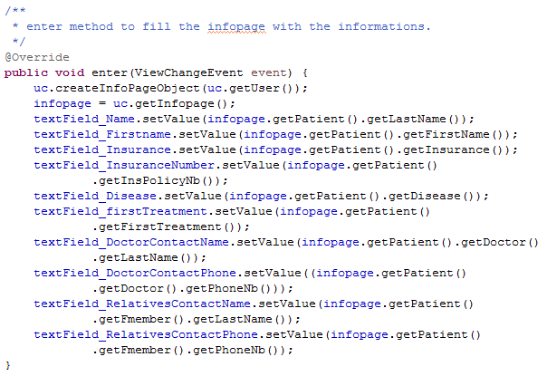
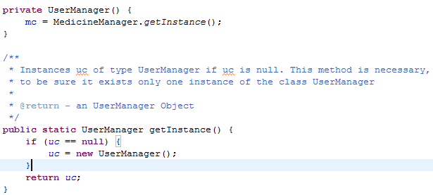
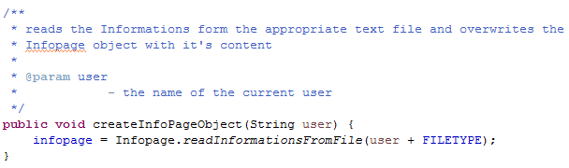

Persönliche Beiträge
Rea - UserManager
Notes:
Methode zum erstellen einer Instanz des UserMangers erstellt um die Methoden der Infopage und der MedicamentList aufzurufen
Diese kann man dann in der View aufrufen
Das ist eine Methode der UserManager Klasse um die read Methode der Infopage klasse aufzurufen (existiert kein file mit dem name, wird ein leeres erstellt)
Sobald der User die Infoview enterd, ruft es die Methode des UserManagers auf und kann dadurch die einzelnen Textfelder der View füllen mit den Werten aus der ursprünglichen Textdatei

Slide 6
Persönliche Beiträge
Kaspar
Medicament.java
Person.java
Patient.java
FamilyMember.java
Doctor.java
Remove function for GUI MedicationListView
Random GIF-Button

Slide 7
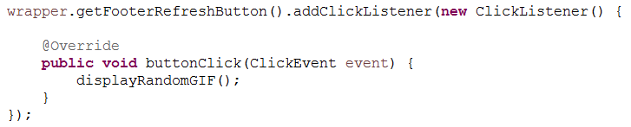
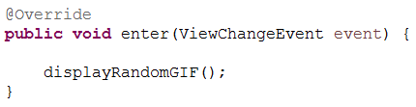

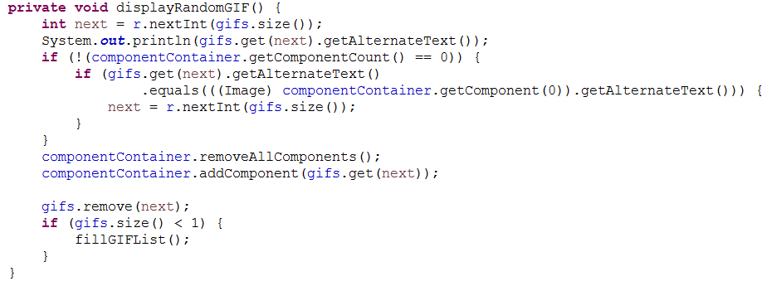
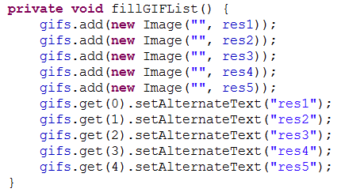
Persönliche Beiträge
Kaspar - Random GIF-Button

Slide 8
Persönliche Beiträge
Philipp
Login Validator
State Pattern
MedicineManagerTest
UserManagerTest

Slide 9
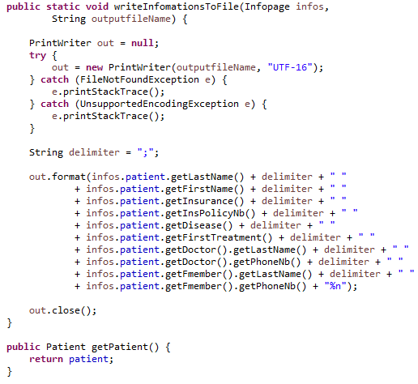
Persönliche Beiträge
Philipp

Slide 10
Persönliche Beiträge
Maurice
Elements
DrugTakeWrapper.java
DrugWrapper.java
Wrapper.java
Views
HomeView.java
InfoView.java
MedicationsListView.java
MedicationsView.java

Slide 11
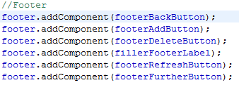
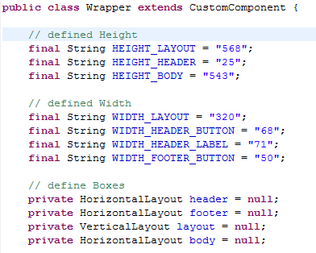
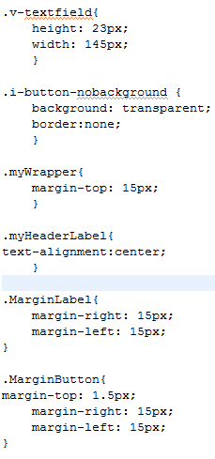



Persönliche Beiträge
Maurice - Wrapper
Optional
Definiert durch
Feste Bestandteile

Slide 12
Persönliche Beiträge
Mauro
Navigator um Views zu wechseln
Weiterleiten des Logins
Grundkonzept Views
UI Element
MedicamentManager
UserManager
StatePattern
GUI
Funktionalität
DailyView Medicaments

Slide 13
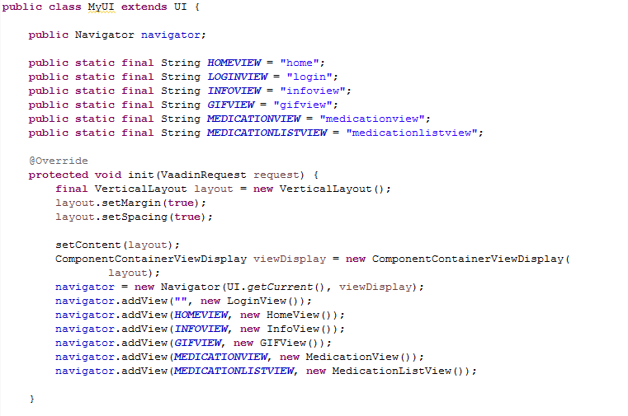
Persönliche Beiträge
Mauro - Navigator

Slide 14
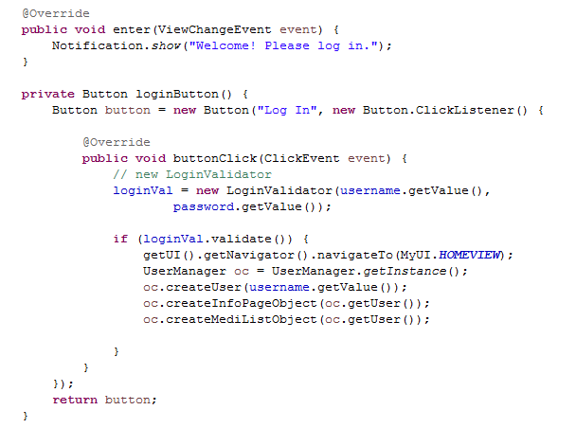
Persönliche Beiträge
Mauro - Navigator

Slide 15
Prozess Storyboard
Schwierigkeiten
Viele Unklarheiten Theorie-Praxis
Fehlende Erfahrung
Keine Vorstellung für Umsetzungsmöglichkeiten
Lessons learned
Konsumentensicht
Viele Ideen entwickeln
Noch nicht an Umsetzung denken
Notes:
Philipp

Slide 16
Prozess Requirements
Schwierigkeiten
Viele Einflussfaktoren
Fehlende Erfahrung
Kein eigentlicher Kunde
Schwierig den richtigen Fokus zu setzen
Lessons learned
Grundlage des Projekts
Alle Faktoren berücksichtigen
Richtlinien
Kundenanforderungen
…
Notes:
Rea
Interview hat nicht viel gebracht – dachte App bringt nichts in diesem Bereich

Slide 17
Prozess Design
Schwierigkeiten
Fehlende Erfahrung
Wichtige Punkte vergessen
Überblick behalten
Anbindung an Vaadin
Lessons learned
Ressourcen abklären
Externe Frameworks sind gut aber…
Notes:
Maurice

Slide 18
Prozess Implementation
Schwierigkeiten
Arbeitsaufteilung
Fehlende Erfahrung
Aufwand schätzen
Machbarkeit einschätzen
Lessons learned
Umgang mit Ressourcen
Teamarbeit
Scrum-Vorgehensweise
Notes:
Mauro

Slide 19
Scrum Master
Lessons learned
Unterschiedliche Fähigkeiten des Teams
Zeitplanung
Fehlende Erfahrung
Prioritäten setzen
Überblick behalten
Notes:
Mauro

Slide 20
Scrum Member
Lessons learned
Daily Scrum wichtig für
Arbeitsaufteilung
Fortschritt
Lösungssuche
Dokumente up to date halten
Zeitplanung
Notes:
Kaspar

Slide 21
You, your team and the course
Eigenverantwortung für das gesamte Projekt
Unbekanntes Framework
Umsetzung Theorie – Praxis
Klassendiagram
Medikamentenübersicht
Semesterplanung
Aufteilung Theorie – Projektarbeit
Teamarbeit schwierig wenn Personen abwesend
Notes:
Maurice

Slide 22
Herzlichen Dank!

